Slide 1
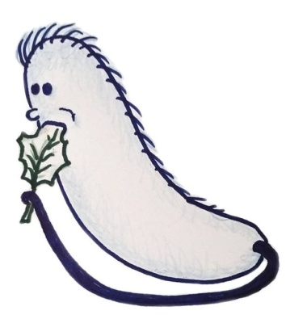
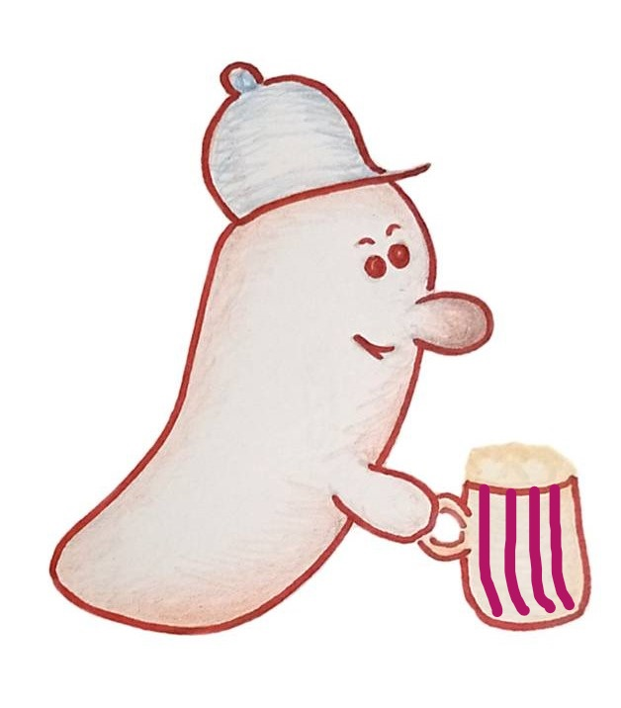
EKOLOGIE MIKROORGANISMŮ
5
Mikrobiální komunity

Slide 2
Mikrobiální populace
populace –soubor individuí jednoho druhu v průběhu dostatečně dlouhé doby
zaujímající daný prostor uvnitř kterého se uskutečňuje volné nahodilé křížení (panmixe)
nejsou zjevné izolující bariéry
mikrobi – pohlavní i nepohlavní množení – populace z jednoho klonu
definice platí jen pro geneticky homogenní populaci (klonovou kulturu vzniklou nepohlavním rozmnožováním buňky)
i čistá kultura bude po určité době obsahovat mutanty – když dosáhne četnosti vyšší než 10⁸ – heterogenním populace
kolonie přes 10⁹ nejsou výjimkou
každá populace má své charakteristické vlastnosti/regulačních mechanismů, které ji charakterizují jako samostatnou funkční jednotku:
velikost populace, hustota, rychlost růstu, odumírání, …..

Slide 3
Velikost populace:
dá se vyjádřit četností, tj. počtem individuí ji tvořících
nebo celkovou hmotností (biomasou) těchto individuí-kvasinky 10¹⁰ (sušina menší než 1g)
Vztah mezi biomasou populace (B), její četností (N)
a rozměrem individua (kok o průměru r), kdy se specifická
hmotnost buňky blíží jedné, se dá vyjádřit jako:
B/N = K x r3
K – konstanta úměrnosti, r – průměrný rozměr individua
vliv velikosti buňky na poměr biomasy k četnosti (kultivační podmínky)
zvýší-li se průměrná velikost buňky o 30%, zvýší se poměr B/N více než 2x

Slide 4
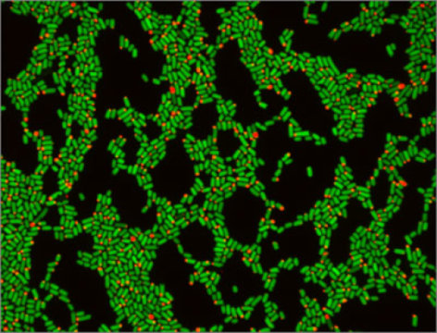
hustota populace = počet individuí v jednotce objemu (povrchu)
v mikrobiologii se někdy používá termín = koncentrace biomasy
vztah biomasy a objemu, který zaujímá (g/l, mg/ml ) rozměr individua)
lze tak udávat i koncentraci látek ovlivňujících rozvoj buněk (živiny atd)
důležitá veličina - pro skladbu populace z hlediska podmínek prostředí
řada regulačních mechanismů (rychlost růstu a odumírání)

Slide 5
rychlost růstu – přírůstek koncentrace biomasy (nebo hustoty populace) za jednotku času, jestliže nedochází k odumírání
celková rychlost růstu:
Vt = dX/dt
(dX- přírůstek konc. biomasy X za krátký časový interval dt)
absolutní porodnost v obecné ekologii
Specifická rychlost růstu – přírůstek každé jednotky biomasy (individuum) za jednotku času
μ = Vt/X
(celková rychlost ku koncentraci biomasy X nebo hustotě populace)
hladina porodnosti (specifická porodnost)

Slide 6
rychlost odumírání (snížení koncentrace biomasy populace)
celková rychlost odumírání Vr = dX/dt
(poměr snížení hustoty populace a času, za který ke snížení došlo)
specifická rychlost odumírání – zmenšení každé jednotky biomasy (snížení na individuum) za jednotku času
Є = Vr/X
Dynamika populace závisí na rozdílu rychlosti růstu a odumírání:
dX/dt = (μ - Є ) X
Výsledná rychlost růstu populace dána charakteristikou populace a podmínkami vnějšího prostředí (může být i negativní)

Slide 7
Mikrobiální společenstva
různé populace na daném stanovišti
autochtonní vs. allochtonní druhy
Některé lokality hustě osídleny, jiné podstatně méně
záleží na koncentraci živin (eutrofizované vody, rhizosféra..)
i prostředí bohatá na živiny někdy nejsou osidlována (sirupy, rostl. i živ. tkáně obsahující antibakteriální látky, siláže)
i relativně stejná prostředí mohou mít velké rozdíly v hustotě
buněk – kůže, půda
Rozdíly nejen v hustotě osídlení, ale i v počtu mikrobiálních skupin:
společenstvo monospecifické – jeden druh
extrémní prostředí (jeden nebo více faktorů limituje růst – teplota, pH, ..)
nemoci rostlin a živočichů
společenstva s velkou rozmanitostí odolnější ke změnám prostředí –
limitující je zásoba živin – harmonický soulad všech populací
půda, gastrointestinální trakt - každý druh je specializován na určitou funkci

Slide 8
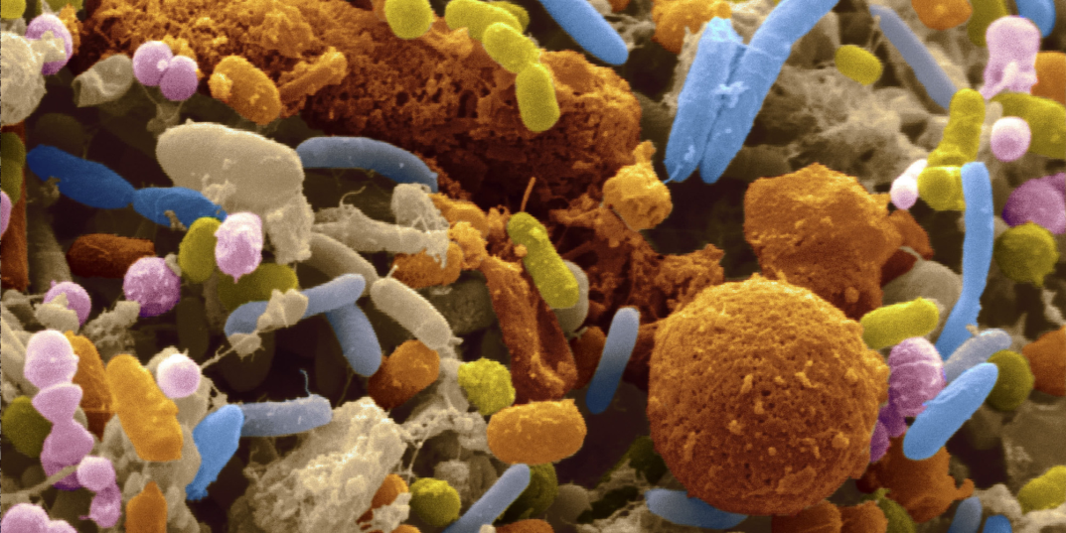
Složení společenstva
dominantní druh – téměř v každém společenstvu
častěji více kodominantních druhů
druhové zastoupení společenstev v určitých polohách/stanovištích je téměř identické
kvantitativní zastoupení jednotlivých druhů může však být odlišné (dominanty se mohou lišit)
mikrobiální společenstva jsou systémy otevřené (není přesná hranice – jeden mikrob v půdě i ve vodě)
dynamické – v prostoru i čase
podobná společenstva se rozvíjí v obdobných lokalitách

Slide 9
Výživa mikrobiálního společenstva
mikrobiální společenstvo je zcela závislé na svém prostředí
populace mají různé nároky na své prostředí (nenáročné, náročné - parazit)
absence některého z druhů společenstva může být vysvětlena vyčerpáním/absencí některé živiny
růst/velikost populace limitován různými (limitujícími) substráty
esenciální látky (ale také metabolity) mohou omezovat růst, určovat složení společenstva – kvalitativně i kvantitativně
jedna esenciální živina může být do určité míry nahrazena jinou
každá esenciální živina se tak stává významným ekologickým faktorem (její význam s časem roste)
limitující živina – vyloučí/omezí určitý druh, případně všechny druhy

Slide 10
Výživa společenstva - požadavky na živiny
vhodný zdroj energie (světlo, H2, dusitany, sloučeniny S, org. látky)
zdroj uhlíku (CO2, org. C)
terminální akceptory elektronů (02 - aerobi; dusičnany – nitrif. bakterie;
CO2, SO2- 4, org. látky – anaerobní mikroorganismy)
zdroje N, P a S
další živiny (anorganické sloučeniny)
řada populací vyžaduje přítomnost určité koncentrace K, Mg, Fe, N,P,S
některé populace využijí tyto prvky i vázané v org. sl., jiné jen v anorg.sl.
Ca, Fe – ovlivňuje růst
Cu, B, Mo, Co, Mg – vliv na pigmentaci – ekologický význam – někdy možná náhrada za jiný prvek

Slide 11
kyslík a jeho rozpustnost ve vodě – limitující pro řadu reakcí uskutečňovaných mikroby ve vodním prostředí (rychlost difuze– teplota, povrch)
oxid uhličitý – lépe rozpustný – reaguje s vodou (H2CO3 ….
rozpustnost biologicky významných plynů v čisté vodě (soli a org. látky snižují rozpustnost hl. O2) (mg plynu/l vody)
železo - snadná oxidace/redukce, vliv pH na rozpustnost/srážení
Fe3+ vysráží se při pH3, Fe2+ při pH5
redox potenciál při pH3 vysoký (0,8V), při pH5 – 0 (Fe3+ dominantní)
fosfor – lehce využitelný jen ve dvou formách: anorganicky (fosforečnan PO43-) a organický v esterech
zdrojem P může být i pyrofosfát (hydrolyzuje na ortofosfát)
ochuzení prostředí – tvorbou nerozpustných fosforečnanů (Fe2PO4) nebo sulfidů (FeS) v přítomnosti H2S
některé bakterie uvolňují P z apatitu Ca5X(PO4)3 - (X=F-, Cl-, OH-)
P je pro většinu mikrobů limitujícím faktorem

Slide 12
S - sírany –nejsnadněji využívány
v litosféře také FeS – biologická nebo chemická oxidace na sírany
H2S – vzniká při biologické redukci síranů, rozpustný ve vodě
H2S a SO2 i v atmosféře – koloběh síry (člověk, moře, mikroby) významná jak pro biologické, tak geochemické procesy
-N – N2, NO3-, NO2-, NH3 – ale málo v litosféře i v mořské vodě
mnoho v atmosféře – ale…mikrobi využijí většinou jen NO3-, NO2-, NH3
role mikrobů – významnější než nebiologické transformace
C - nezastupitelný význam
Si – ve vodných roztocích málo (křemičitan) některé mikroorganismy ho vyžadují nebo i akumulují
růstové faktory (AK, vitamíny, puriny, pyrimidiny…)
většinu si buňky syntetizují samy, ale některé ne
většina bakterií v půdě, vodě, rhizosféře, patogeni – vyžadují AK, vitaminy skupiny B
velký význam – vliv na kvalitativní i kvantit. složení společenstev
houby většinou nevyžadují, jsou ale jimi podporovány v růstu
mořské bakterie – zpomalení růstu v nepřítomnosti růstových faktorů

Slide 14
Zdroje energie
sluneční záření (světlo)
2) oxidace organických látek – bohatší na energii (než anorg.)
40-50% přeměňovaných organických látek zabudováno do buněčného materiálu
oxidativní fosforylace - za přítomnosti O2
fermentace (fosforylace na úrovni substrátu) - za anaerobních podmínek, nízká účinnost - výtěžek jen 5-25%
ale i tato v prostředí nutná – jinak hromadění některých látek
i tak mnoho org. l. odolných rozkladu se hromadí v prostředí
jednoduché org. látky fermentovány obtížně (mravenčany, ..)
složité org. l. – fermentovány jen některými organismy
hromadění některých org.látek v prostředí
3) oxidace anorganických látek
většinou jde o obligátní aeroby - je třeba O2 jako akceptor elektronů
schopnost získat různé množství energie ze stejného substrátu dána
enzymatickým vybavením, tedy genetickou výbavou

Slide 15
Energie získaná mikroorganismy z některých substrátů

Slide 16
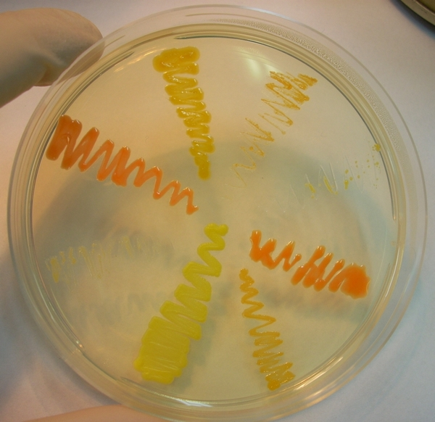
Světlo
kratší vlnové délky – více energie
pigmenty se liší schopností absorbce záření různých vlnových délek
absorbce fotonu – elektrony pigmentu na vyšší energetickou hladinu - tyto excitované molekuly vstupují do reakcí – akumulace energie do vazeb a poté využita především pro biosyntetické pochody
chlorofyly (absorbce při vyšší vlnové délce než řasy) a fykobiliny (sinice, řasy) – přímý vliv na fotosyntézu
karotenoidy - fotoprotektivní agens
fotosyntéza u bakterií – anaerobní proces (hluboká voda, povrch bahna)
u řas – aerobní – v povrchových vodách – vytváří se O2

Slide 17
Absorpční spektra některých fotosyntetických mikroorganismů

Slide 18
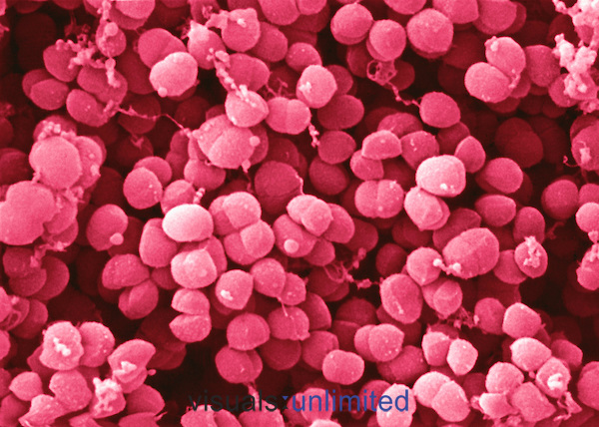
Význam pigmentů u (fotosyntetických) bakterií
organismy žijící na světle se vyznačují světlotaktickými reakcemi zabezpečujícími zachování optimálního metabolismu, množení, přežívání
významnou roli hrají karotenoidy:
Sarcina lutea (nefotosyntetizující)
– normálním buňkám na vzduchu světlo nevadí
- mutanti bez pigmentu na vzduchu odumřou
mutanti bez přítomnosti O2 přežijí
karotenoidy – fotoprotektivní agens
i většina nesporulujících bakterií a kvasinek ve vzduchu a vrchních vrstvách půdy produkují karotenoidní pigmenty
Podobná funkce i u fotosyntetizujících bakterií - mutanti bez karotenoidů fotosyntetizují za anaerobních podmínek
v aerobních podmínkách ve tmě rostou heterotrofně
v aerobních podmínkách na vzduchu odumřou
fotosyntetizující organismy často červené (karoten překryje chlorofyl)

Slide 19
Kolonizace
v přírodě všechna prostředí kolonizována mikroby
primární „pionýrská“ kolonizace – dostatek živin a žádný kompetitor
rychlý rozvoj pionýrských společenstev, brzy populace dosáhnou limitující četnost
limitující síly – zabrání přemnožení některé z populací
fyz. a chem. změny činností organismů i biologické změny (parazitismus)
Identita pionýrských druhů – dle složení prostředí (různé vody, rostliny, zažívací trakt kojenců - dle výživy)
lokality s omezenou/žádnou organickou hmotou – nejprve fotosyntetické mikroorganismy, později heterotrofové

Slide 20
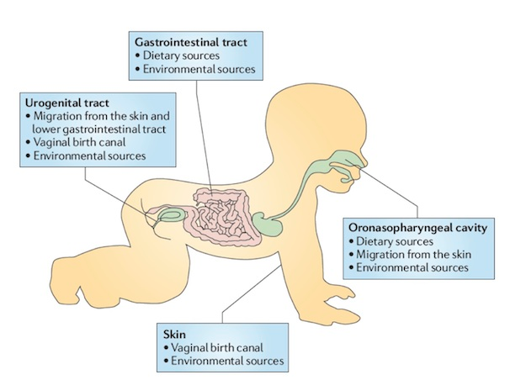
lidský plod – sterilní – ale dostatek živin (org.l.) – ale jen některé skupiny mikrobů schopné kolonizace – složení mikroflóry se mění s věkem (po narození rozdíly i v řádu hodin)
fermentace ovocných štáv – napřed kvasinky – později rod Acetobacter
rozklad rostlinného materiálu – nejprve rozklad cukrů, org. kyselin, potom bakterie a houby rozkládající rostlinné polymery

Slide 21
Bariéry kolonizace
každé prostředí je selektivní – žádný druh není primární pro všechny lokality (i když transport různých druhů)
působí zde biologické i abiotické faktory - tzv. rezistence prostředí – snížení biomasy apod.
podmínky bránící ustanovení nebo rozvoji – bariéry:
chemické (působení v živ. a rostl. tkáních, na povrchu)
mechanické (kutikula, korová vrstva kořenů, kůže, sliznice)
mastné kyseliny (nenasycené) – kůže
toxická kyselina mléčná produkovaná v zánětlivých ložiscích zabrání růstu M. tuberculosis a S. aureus
lysozym – ve všech tělních tekutinách a tkáních sliznice nosní a plicní, je ve slinách, slzách (někteří patogeni necitliví…)
peroxidázy – působí nepřímo – produkce toxických látek
mléko sterilní - chráněno peroxidázou a aglutininy
proteiny s nízkou molekulovou hmotností - protaminy, proteiny v orgánech ryb a lidském séru,
interferon – nejefektivnější – proti virům, ale i bakteriím
rostliny – fenolické látky
i půda má rezistenci prostředí – ne všechny spory vyklíčí…

Slide 22
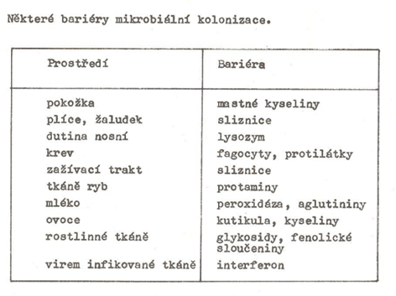
Lidská kůže (žlutá) pokrytá rezidentními houbami (modrá) a bakteriemi (magenta - fialová)

Slide 23
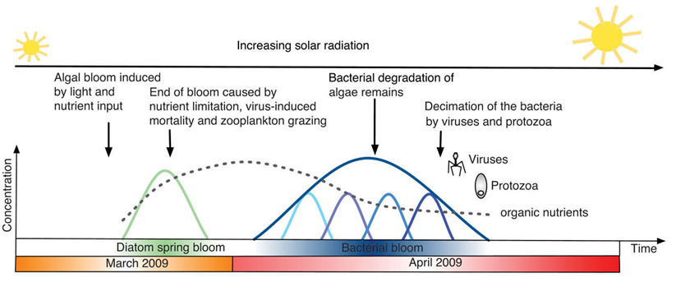
Sukcese a klimax
sukcese – neperiodické změny v druhovém i kvantitativním složení společenstva
sukcese - vlivem podmínek prostředí - směřuje k vytvoření rovnovážného stavu mezi prostředím a společenstvem
sukcesní řada vrcholí klimaxem –druhová rozmanitost a počet mezidruhových vztahů
(zvyšování diverzity - kolonizace neosídlených nik, změny vnějšího prostředí – činností mikrobů)
klimax - konečné stadium sukcese společenstva s příslušnou biocenózou, mající velkou druhovou diverzitu, nejvíc potravních vazeb, proto i největší rovnovážnou stabilitu, produkci i nejekonomičtější koloběh látek

Slide 24
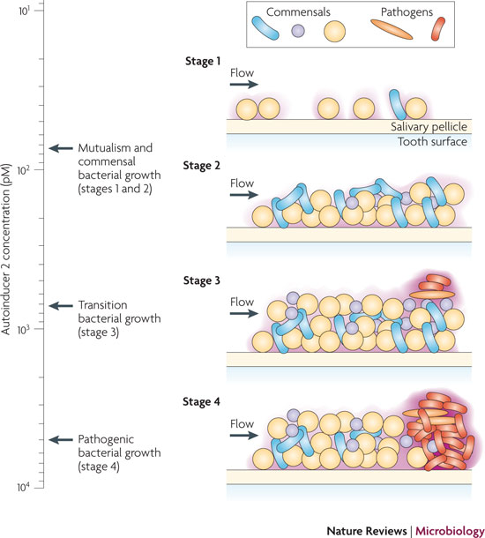
Primární sukcese – po pionýrské kolonizaci
první kolonizátoři – pionýrské organismy – musí se do panenského prostředí dostat – mají účinný mechanismus disperze a další vlastnosti pak dle charakteru prostředí, které kolonizují
preventivní kolonizace – pionýrský organismus změní prostředí takovým způsobem, že zabrání další sukcesi, i on je nakonec nahrazen jiným organismem, který je lépe adaptován na takto změněné prostředí a tak to pokračuje dál až do doby, až se zde vytvoří relativně stabilní sestava populací nazývaná komunita klimaxu
Homeostaze - stav dynamické funkční rovnováhy v živém organismu
ekol. schopnost organizmu, populace udržet relativně konstantní vnitřní prostředí v situaci, kdy vnější prostředí se mění
Sekundární sukcese
znovuoživení biocenózy po jejím zničení
rychlejší – vytvořené podmínky, část populací zachována
(Intestinální trakt)

Slide 25
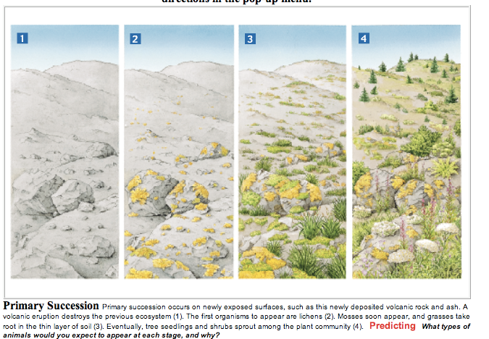

Slide 26
Sukcese a klimax – pokr.
stanoviště s omezenou organickou hmotou – nejprve řasy
vtok odpadních vod – nejprve mnoho org. hm., NH4+, málo kyslíku - mnoho bakterií, protozoí, hub, žádní živočichové
postupně se snižuje koncentrace živin, bakterií, protozoí atd, zvyšuje se obsah kyslíku,
objevují se řasy a různá fauna
Autogenní sukcese – složení primárního společenstva se mění v důsledku změny prostředí modifikovaného vlastní činností tohoto společenstva
více pak vyhovuje sekundárním populacím
Allogenní sukcese – změna společenstva vyvolaná změnou fyzikálních a chemických vlastností prostředí vlivem abiotických faktorů bez účasti
mikroorganismů (vliv teploty, intenzity světla, koncentrace živin), nebo modifikací hostitele
může mít i cyklický charakter (teplota, světlo, živiny)

Slide 27
Faktory determinující sukcesi
tvorba živin jedním společenstvem, které poskytuje ekologickou výhodu druhům tvořícím další etapu sukcese
primární společenstvo – druhy využívající momentálně přítomné živiny – málo org. C, dostatek anorg. látek – tvorba organické hmoty
i sterilní prostředí může obsahovat jednu nebo více org.l. včetně růstových faktorů – mikroorganismy nenáročné na živiny – později zvyšování diverzity
některé org. látky, fixace N2 (kvasinky - ethanol – Acetobacter; clostridium štěpí celulózu)
změna koncentrace anorganické živiny – některé řasy netolerují vysoké koncentrace solí
modifikace heterogenního substrátu – zbytky rostlin, živočichů – primární společenstvo rozloží na jednodušší látky
autointoxikace prostředí původním společenstvem – fermentace mléka laktobacily a streptokoky – produkce kyselin zastaví jejich růst – porostou acidorezistentní mikrobi
vytváření bariér spojených se zpětnou vazbou prostředí – protilátky, fagocyty, fytoalexiny rostlin a živočichů – destrukce/zpomalení růstu části mikrobů, nahrazení rezistentními

Slide 28
změny teploty a intenzity slunečního záření – při allogenní sukcesi především u fotosyntetizujících společenstev – sezónní změny
fyzická eliminace – snižování počtu primárních producentů v trofickém řetězci -řasy konzumovány herbivory
Výsledkem je:
jedna populace se při kolonizaci rozvíjí a časem ustupuje rozvíjející se druhé populaci
výměna populací zpravidla rychlá – pouze jsou-li zdroje omezené, je výměna pomalejší
vzájemný vztah mezi mikrobiální a nemikrobiální komponentou ekosystému vede ke stabilizaci - živé a neživé v harmonii a rovnováze – klimax společenstva
druhové složení klimaxu zůstává relativně konstantní – jde ale o dynamickou rovnováhu buňky odumírají a jsou nahrazovány novými
fyz. a chem. vlastnosti prostředí při kolonizaci spolu s biol. faktory případného hostitele kontrolují složení finálního společenstva – to bude v podobných podmínkách podobné

Slide 29
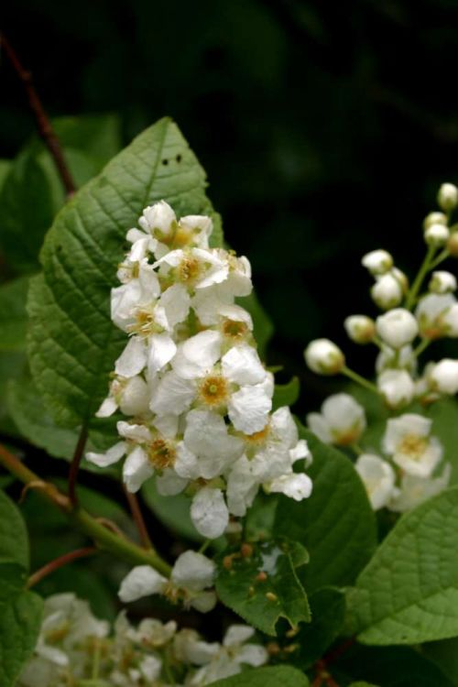
Klimax
koncept klimaxu byl vždy obtížně aplikovatelný na mikrobiální společenstva
v některých situacích se vyskytují pravidelné následnické (sukcesní) populační změny vedoucí k relativně stabilní mikrobiální komunitě
nejvyšší udržitelné diverzity se pravděpodobně vyskytují na úrovních středních narušení/poruch (KRAKONOŠOVA zahrádka)
podle klasického ekologického myšlení komunity klimaxu reprezentují stav rovnováhy
podle současného ekologického myšlení se rovnováha a klimaxové komunity zřídka vyskytují
častěji narušení náhodně přeruší proces sukcese a zabrání tak komunitě dosáhnout plné rovnováhy

Slide 30
Autotrofní – heterotrofní sukcese
když hrubá produkce (P) přesáhne rychlost respirace (R) komunity, organická hmota se začne akumulovat
produkce je většinou ekvivalentní fotosyntéze (s výjimkou hlubokomořských hydrotermálních pramenů)
Autotrofní sukcese - P/R >1 (akumulace biomasy) – v prostředích postrádajících organickou hmotu s neomezeným přísunem sluneční energie
mladé pionýrské komunity – vulkanické skály; minimální nároky na živiny, vysoká tolerance k nepříznivým podmínkám životního prostředí;
výhodou je schopnost fixace atmosférického N; sinice a lišejníky
P/R se blíží 1, posloupnost k stabilní komunitě
Heterotrofní sukcese - P/R <1 – organická hmota bude ubývat –tok energie přes systém se snižuje s časem
nedostatečný přísun organické hmoty a komunita postupně využívá uskladněnou chemickou energii
heterotrofní posloupnost je většinou dočasná protože vyvrcholí extinkcí komunity po vyčerpání zásob energie (komunity dekompozičních procesů – padlý kmen – po rozpadu kmene komunita zaniká)

Slide 31
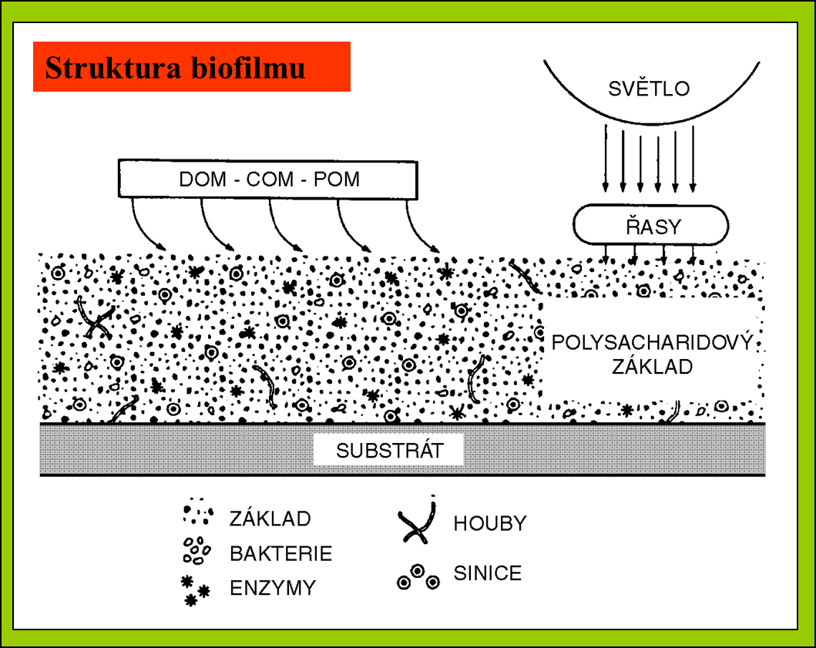
Biofilmy
Aktivní biologická vrstva složená z mikroorganismů (baktérií, řas, hub,
mikroprotozoa, metazoa) a jejich extracelulárních polymerních produktů,
která je přichycena na povrch nejrůznějších podkladů, které mohou být či
jsou v kontaktu s vodou…

Slide 32
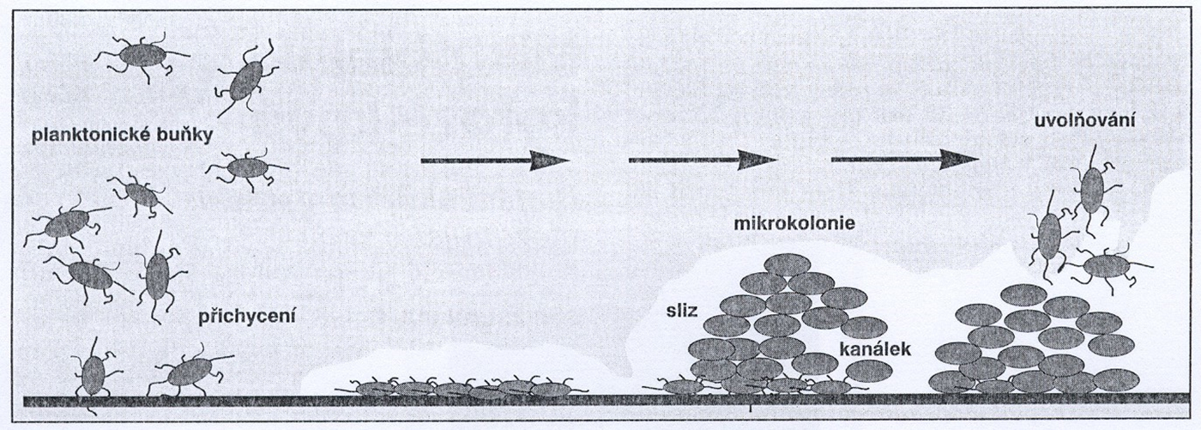
vše začíná kolonizací povrchu – po ponoření čistého povrchu do přirozených vod začíná sekvence znečišťování povrchu mající za následek sukcesi/posloupnost populací dominujících na povrchu v různém čase
„epibiosis“ - původní kolonizátoři jsou nahrazeni dříve než jiné organismy s evolučně definovanými požadavky se zapojí do povrchových konsorcií (Wahl 1989)
vztah mezi dvěma organismy, kdy jeden roste na druhém, ale neparazituje na něm
sukcese je založena na sekvenci fyzikálních a biologických událostí začínajících s adsorpcí organického filmu těsně následovanou povrchovou kolonizací bakteriálními druhy

Slide 33
nejprve adsorpce organických molekul – makromolekulární upravující (conditioning) film (minuty)
rychlá adsorpce bakterií (během 24 hodin) – význam motility bakterií
první kolonizátoři mohou být ve výhodě (jejich umístění a využití adsorbovaných živin)
povrch je heterogenní zde kompetice o oblíbená mikromísta i když celý povrch zdaleka neobsazen
vytváření mikrokolonií a buněčných agregátů, postupně silné vrstvy bakterií
Přeplnění povrchu
vyčerpání živin – zastavení růstu – indukce „starvation-survival phase“
objevují améby, bičíkovci, nálevníci, rozsivky a larvy - kolonizují povrch v řádu dní (eukaryota a rozsivky) nebo týdnů (larvy, depozice spor)
prvními kolonizátory jsou často tyčinkovité bakterie následované stopkatými bakteriemi - Caulobacter
ve vodním prostředí následuje kolonizace vláknitými řasami, rozsivkami a larvami s možností pastvy predátorů na biofilmu
různé mikrobiální populace formují konsorcia, kde dochází ke spojení zdrojů (zkompletování metabolických drah apod.)
časté jsou asociace řas s bakteriemi – řasy zajistí přichycení k podložce i zdroj živin

Slide 34
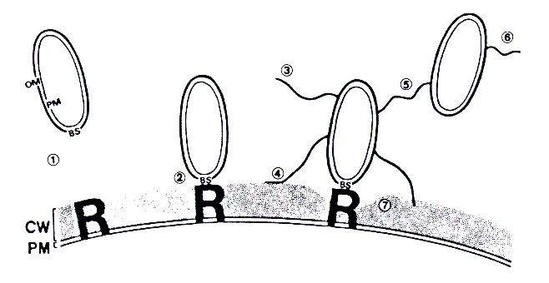
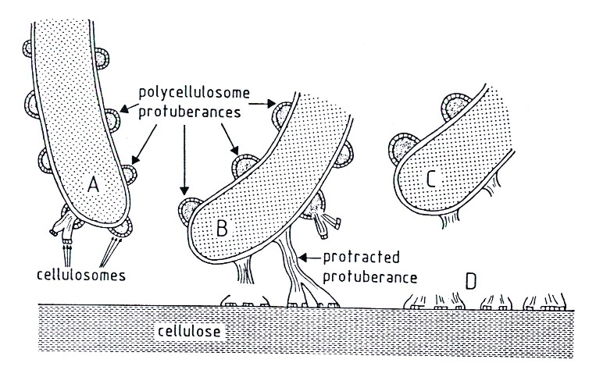
Adheze Agrobacterium tumefaciens
Fibrily pro záchyt dalších bakterií
Vazebné místo
„Kotevní“ fibrily
Rostlinná buňka
Interakce Clostridium thermocelum s celulózou
Receptor
Buňka bezprostředně před adhezí
Aktivní molekuly = adheziny
Uvolnění celulolytických enzymů

Slide 35
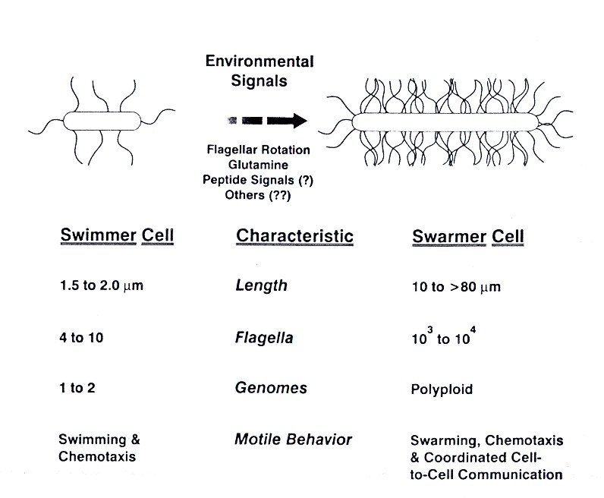
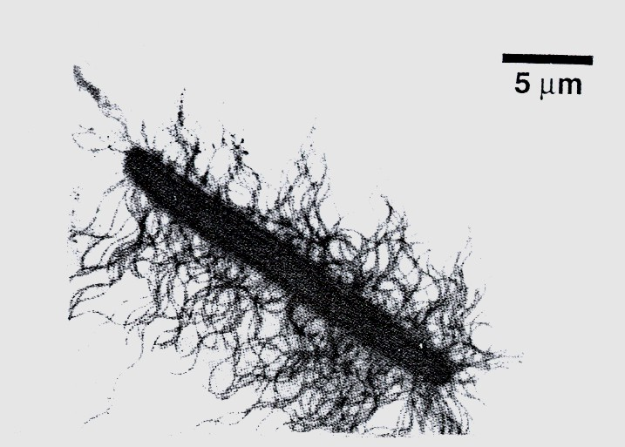
Buňky po přisednutí podléhají morfologickým a fyziologickým změnám
Proteus mirabilis -
plně diferencovaná “swarmer cell“

Slide 36
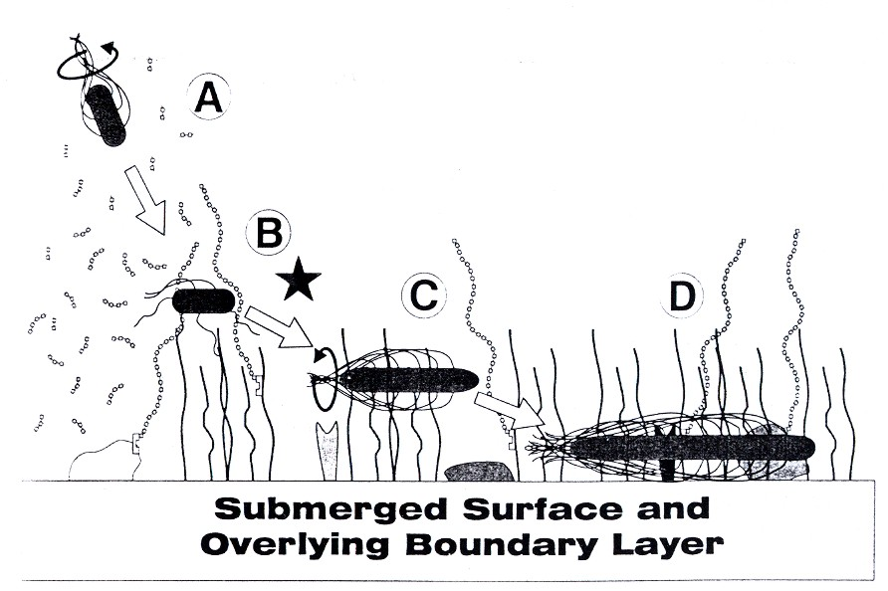
Hypotetický model vývoje „přisedlých (swarmer) buněk biofilmu
Specifické chemické signály indukují expresi genů odpovědných za diferenciaci „swarmer cells“

Slide 37
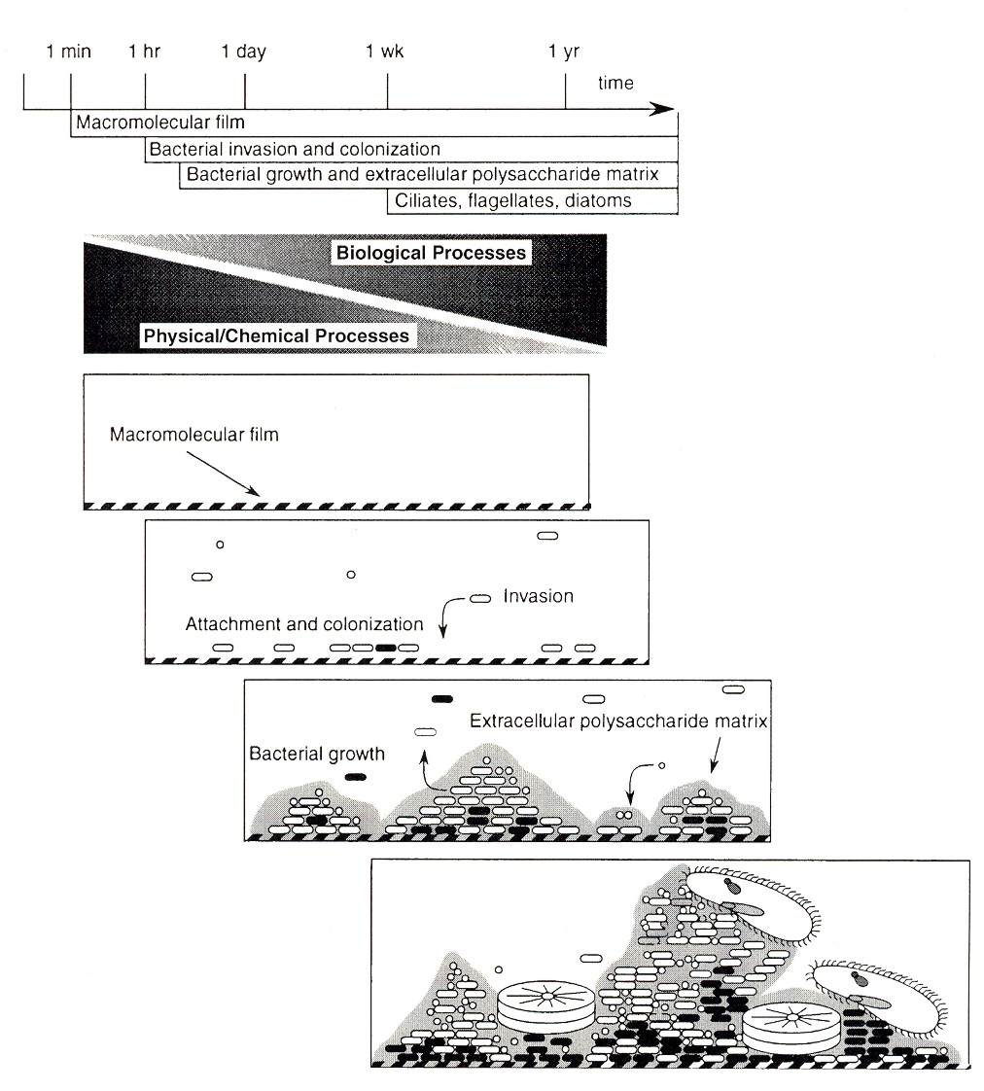
Fáze 1
Conditioning film (CF)
Vznik CF
Určován vlastnostmi substrátu
fyzikální + chemická adsorpce
Význam CF
Regulace bakteriální adheze
Zdroj živin pro přisedlé bakterie

Slide 38
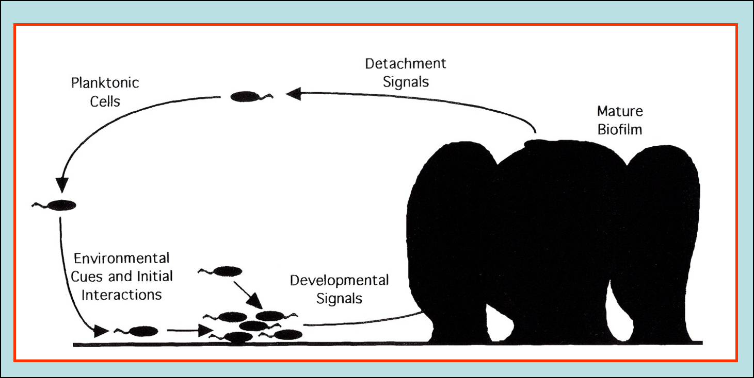
produkce exopolymerů – velice důležité – rozhraní (interface) mezi buňkami a vnějším prostředím – vliv na rychlost chemické výměny a dostupnost živin, umožnění vytváření mikronik
vliv na citlivost bakterií ke stresu a umožnění interakce mezi buňkami
organismy biofilmu (celá paleta fyziologických a funkčních skupin) mohou mít užitek z přisedlého způsobu růstu – polymerická matrice poskytuje ochranu proti vnějším rušivým vlivům
kompetice a predátorské vztahy mezi bakteriálními komunitami hrají důležitou roli ve vývoji komunity
bakteriální kolonizace původně čistých povrchů – konzumace živin, produkce odpadů, syntéza buněčných a extracelulárních sloučenin – to vše spolu působí na vymezení fyzikálněchemických podmínek mikroenvironmentu

Slide 39
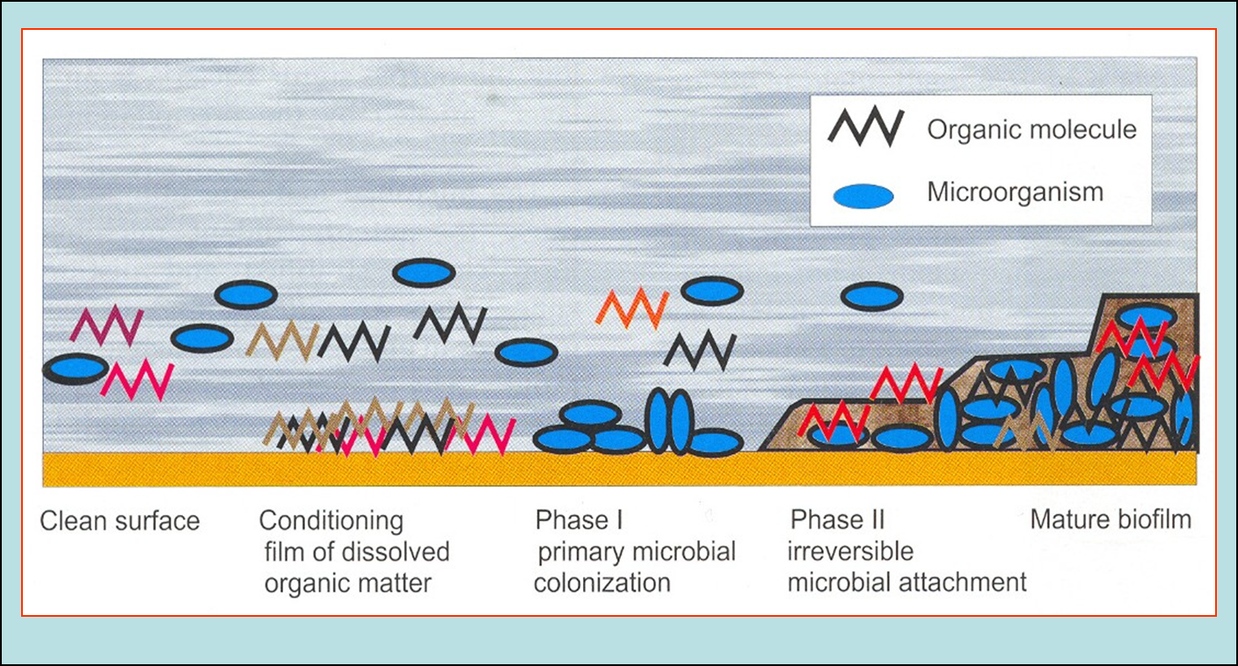
Komunity biofilmu jsou charakteristické prudkými kontinuálními změnami fyzikálně chemických gradientů v biofilmu:
nový biofilm – rychlá konzumace živin, zvýšení mikrobiální biomasy, zvýšení nároků na kyslík
vytvoření anaerobních zón po vyčerpání kyslíku
omezení difuse kyslíku může umožnit rozkvět anaerobních mikroorganismů a limitovat úspěch aerobních
např. heterotrofní aerobní a fakultitativně anaerobní bakterie asociované se sinicemi Aphanizomenon a Anabaena vytvoří redukční mikrozóny ve vodách saturovaných kyslíkem;
heterocysty a fixace N2

Slide 40
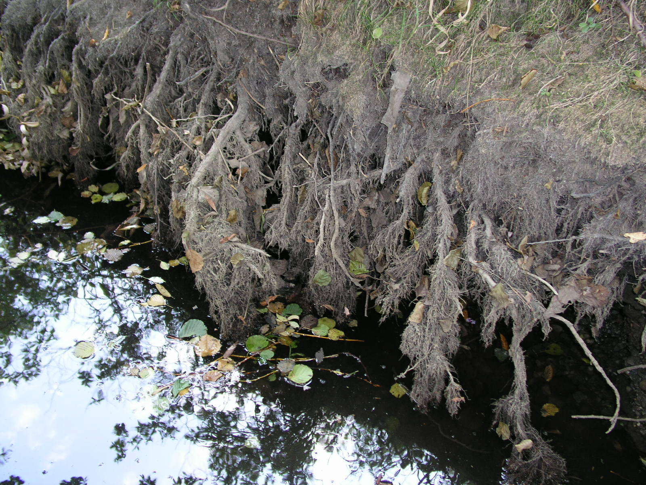
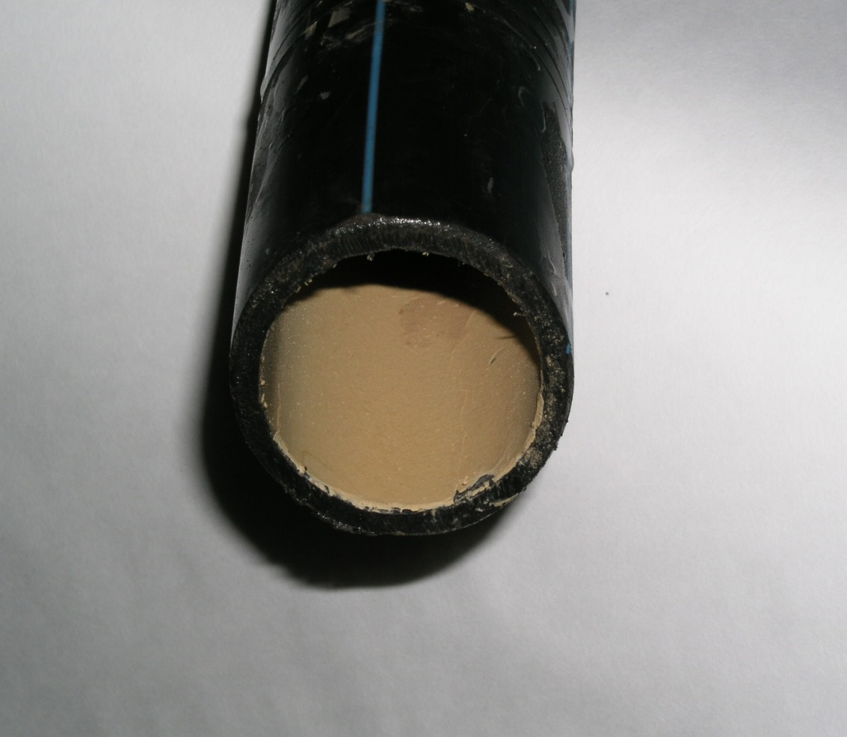
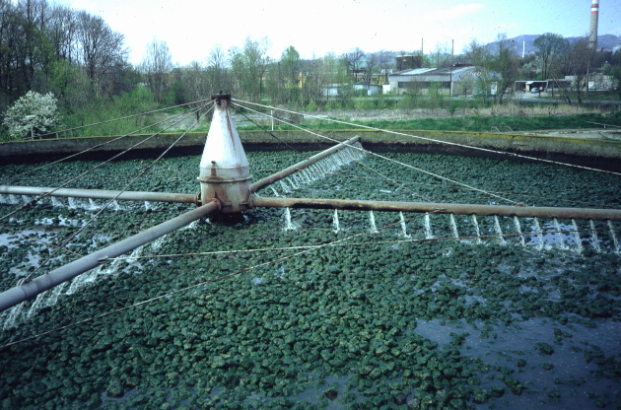
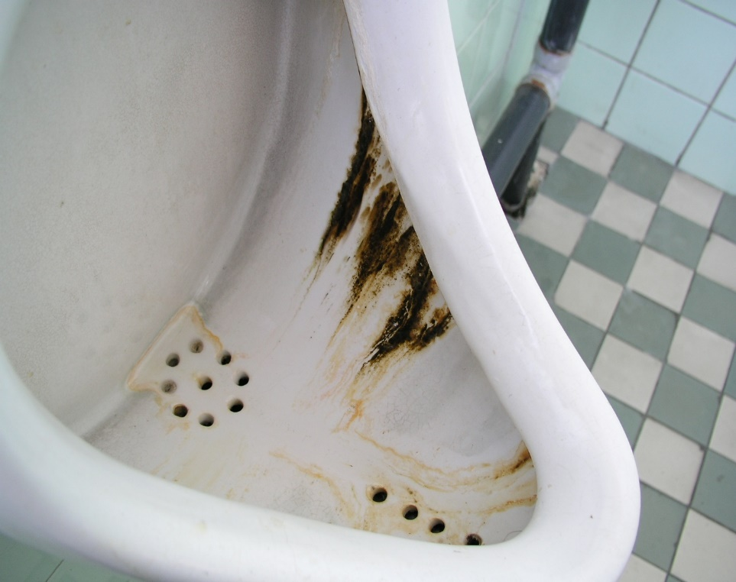
PŘÍRODNÍ BIOFILMY
Příklady biofilmů
PITNÁ VODA
ČIŠTĚNÍ ODPADNÍCH VOD
SANITÁRNÍ ZAŘÍZENÍ

Slide 41
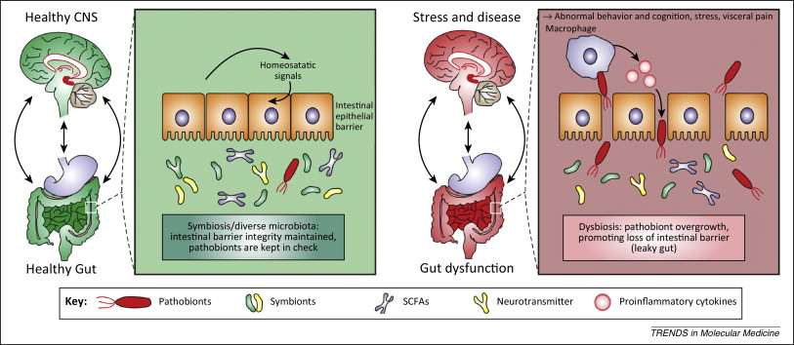
Živočišné tkáně – sukcese mikrobiálních komunit
sterilní pokožka a zažívací trakt novorozenců umožňuje sledovat sukcesi komunit
kolonizace zažívacího traktu vedoucí k vytvoření klimaxové komunity regulována řadou faktorů:
hostitelský živočich, mikrobi, dieta, životní prostředí…
mnoho různých nik zaplněných různými mikrobiálními populacemi
kolonizace začíná u člověka a dalších nepřežvýkavých savců rody Bifidobacterium a Lactobacillus
- následuje fakultativně anaerobní E. coli a Streptococcus faecalis
s nástupem tuhé stravy nastupují striktně anaerobní bakterie (Bacteroides),které se stanou dominantní - klimax v době odstavení mláděte

Slide 42
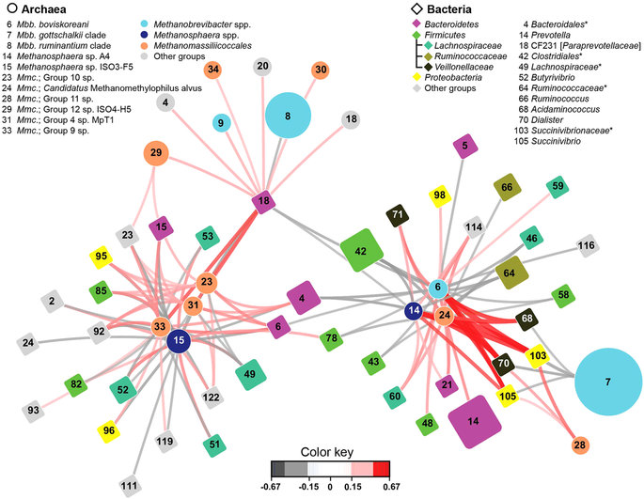
Živočišné tkáně – sukcese mikrobiálních komunit-pokr
přežvýkavci – sukcese vede k vytvoření komplexní obligátně anaerobní mikrobiální komunity:
Klimaxová komunita bachoru
- celulózu degradující bakterie (Bacteroides, Ruminococcus)
- škrob degradující bakterie (Selenomonas)
- metanogenní MO (Methanobacterium)
celulózu a pektin degradující protozoa (Polyplastron)
metanogenní MO jsou největší populací využívající vodík v bachoru ovcí, skotu, bizonů, jelenů a lam a slepého střeva koní („anaerobní respirace CO2“)
u těchto zvířat existuje silná korelace mezi počtem metanogenních mikroorganismů a celulolytických mikroorganismů
důležitý vztah predátor-kořist mezi bakteriemi a protozoi
protozoa se objevují později až po ustanovení komplexní bakteriální komunity pionýrské bakteriální komunity modifikují prostředí produkcí různých těkavých kyselin a odstraněním kyslíku a umožňují tak sukcesi ke klimaxové komunitě

Slide 43
Homeostáze a sekundární sukcese
zavedené/ustanovené komunity mají vysoký stupeň stability – jsou rezistentní ke změnám
částečně založené na homeostázi – kompenzující mechanismus k udržení rovnovážného stavu
využívá mnoho kontrolních mechanismů, které působí proti vlivu nejrůznějších rušivých zásahů (kapacita společenstva zachovat stabilitu/integritu)
nejde o statické podmínky – individuální populace jsou vystavené pravidelným i nepravidelným fluktuacím (odezva na interní i externí podmínky) – to vše přispívá k udržení stability ekosystému
nahromadění určitého substrátu/metabolitu (nitrit, sirovodík) vede k dočasnému nárůstu populace vyžívající tento materiál – snížení koncentrace materiálu (jinak by dosáhl toxické úrovně)
podobně posun v populacích následkem sezónní změny v osvětlení nebo teplotě – mezofilní populace v zimě nahrazena ve své nice psychrofilní populací, obě populace ale provádí stejnou metabolickou funkci esenciální pro daný ekosystém
pravidelné změny
některé populace vykazují roční rytmus – Vibrio parahaemolyticus – objevuje se v ústích řek během jarních a letních měsíců, není přítomno během zimy (přežívání v sedimentech)

Slide 44
Fluktuace/sukcese v populaci rozsivek
koncept dočasné niky
– organismus okupuje prostředí jen v jednom určitém čase - populace řas, rozsivek
různé populace v různém tepelném a světelném režimu
omezí to přímou kompetici mezi různými populacemi
umožní koexistenci populací soutěžících o stejné zdroje
- v prostorově se překrývajícím habitatu/stanovišti

Slide 45
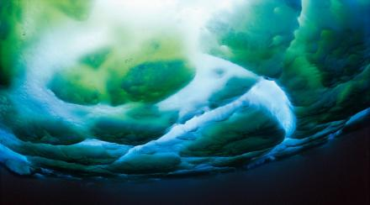
na sezónní populační změny se dá dívat jako na opakovanou sukcesi ke stabilní komunitě, která je opakovaně narušena náhlými změnami životního prostředí v důsledku sezónních změn:
Pobřežní oblasti Arktického oceánu:
každé jaro „kvetení“ řas na spodní straně ledu
po řasách velký rozvoj bakteriálních populací – Flavobacterium, Microcyclus
po roztání ledu se řasy rozptýlí a jsou zkonzumovány predátory nebo rozloženy bakteriemi
během zimy se vytratí i pigmentované bakteriální populace
někt. bakterie i řasy přežijí v sedimentech a s vytvořením ledu začne proces znovu

Slide 46
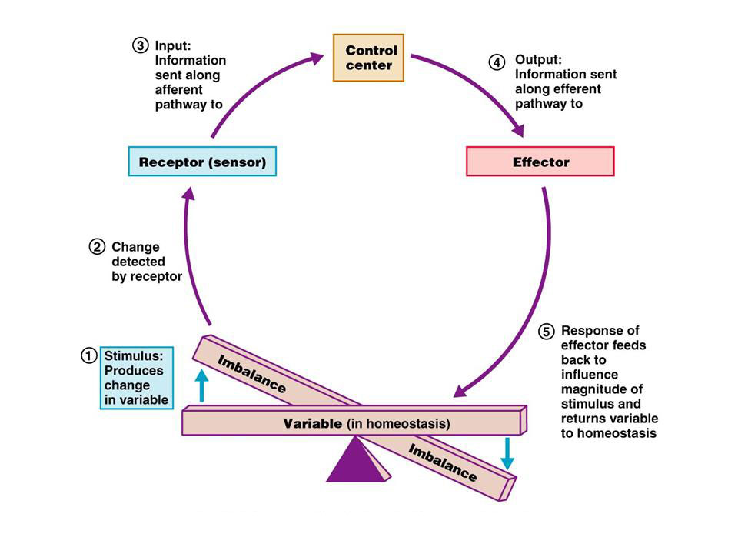
katastrofické změny životního prostředí mohou narušit homeostatickou kontrolu ekosystému, zničit nebo vážně narušit existující komunity a začít nový proces sukcese:
- nový polutant v ekosystému
- aplikace fungicidu do půdy nebo na rostliny
- vulkanické erupce
po narušení homeostáze působí směrem k obnovení narušené komunity a obvykle s odstraněním rušivého činitele dojde sekundární sukcesí k obnovení původní komunity:
- po umytí kůže postupně návrat k původnímu stavu
- po orbě také návrat k původnímu složení populace
Homeostáze obnoví původní komunitu po vstupu cizího mikroorganismu:
tento eliminován
zažívací trakt
podobně v půdním či vodním prostředí
allochtonní mikroorganismy přetrvají jen dočasně
antagonistické vztahy (negativní zpětná vazba) způsobí jejich odstranění a obnovení původní komunity

Slide 47
vztahy mezi populacemi v komunitě vedoucí jsou nejčastěji založené na fyziologických interakcích mezi různými populacemi
u dobře prostudovaných populací (bachor) vztahy dobře popsány, struktura komunity a ekosystémová funkce pochopena
Paradox of the plankton (Hutchinson 1961, Kemp a Mitsch 1979)
- limitované zdroje (světlo, živiny) podpoří růst širokého spektra planktonických organismů
- paradox – podle principu „competitive exclusion principe“ by soutěžení dvou druhů o jeden zdroj mělo vést k extinkci jednoho druhu
- opak je ale pravdou
– různé druhy fytoplanktonu obývají stejné niky v mnoha vodních prostředích
– gradient světla, symbiozy, predace, měnící se podmínky a v neposlední řadě turbulence zabránily vytlačení jedné z populací ( diskontinuity v životním prostředí umožnily vývoj různých stabilních komunit fytoplanktonu v překrývajících se nikách)

Slide 48
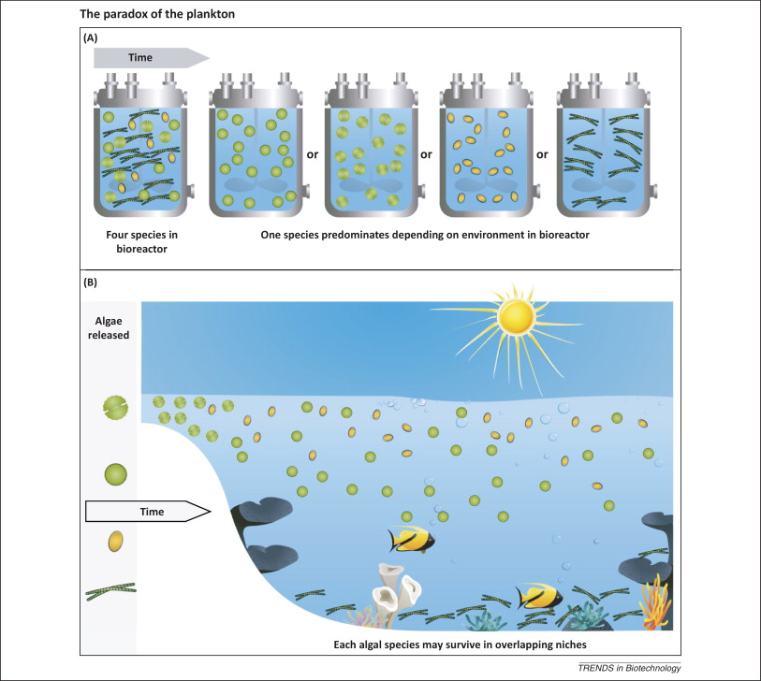
Laboratory bioreactor/mesocosm experiments and modeling cannot predict survival in natural ecosystems – the paradox of the plankton. (A) When a mixture of algae, mimicking an inadvertent spill, is placed in a bioreactor, a dominant species takes over due to the uniform culture conditions. Under different uniform conditions, a different species will predominate. (B) Conditions in nature are so variable and fluctuating that one cannot predict whether a non-native or transgenically modified species will establish in the natural environment.

Slide 49
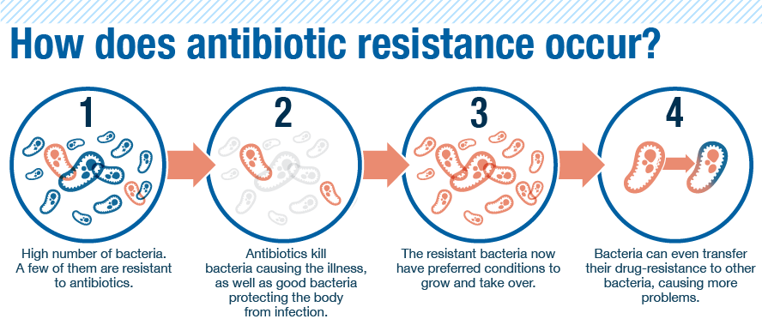
Genetické výměny v mikrobiálních komunitách
Objevení se adaptabilního rysu v genetickém rezervoáru
– rychle rozšíření
– také díky krátké generační době (15-20 minut, ale spíš hodiny)
např. rezistence k antibiotikům vznikla spontánní mutací nebo rekombinací ještě před lékařským využitím antibiotik, ale v této době neměla pro patogenní organismy velký význam
po zavedení antibiotik do medicíny (1950s)
– výrazná výhoda pro bakterie mající tyto geny
– mohly kontinuálně růst v jedinci beroucím antibiotika
- častá v lékařském prostředí, ale i sedimenty v rybích farmách (oxytetracyklin)
- transfer genů všude, kde je selekční tlak
- nezodpovědné chování farmaceutických firem (antibiotika všude)

Slide 50
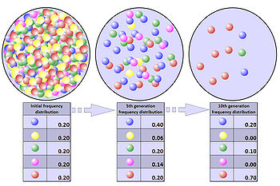
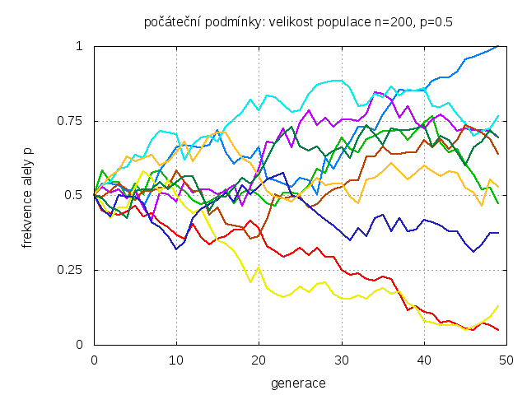
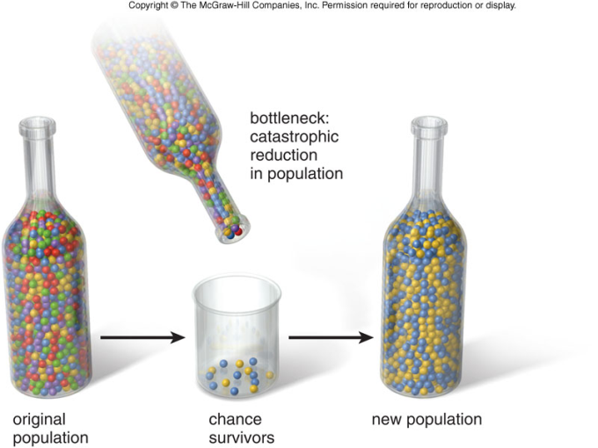
Genetické výměny v mikrobiálních komunitách – pokr
procesy, které vnesou systematické změny do frekvence alel - mutace, rekombinace a genetický drift (náhodná změna ve frekvenci alel v populaci)
genetický drift - změny v frekvenci alel jsou způsobené náhodnými událostmi (a ne systematickými rozdíly v ekologických vlastnostech jako je schopnost kompetice)
může vést až k extinkci jednoho ze dvou selektivně neutrálních kmenů

Slide 51
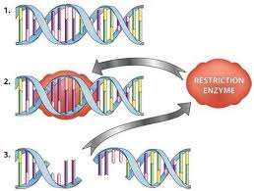
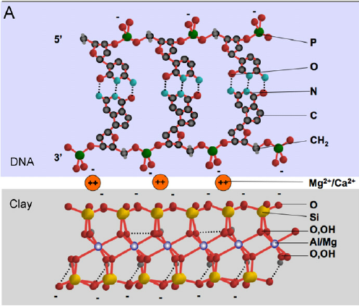
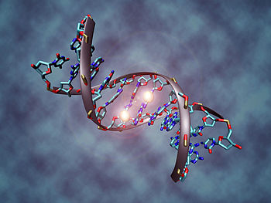
Genetické výměny v mikrobiálních komunitách – pokr
Existují tři principiální mechanismy genetického transferu a rekombinace vedoucí k novým kombinacím alel:
konjugace – kontakt mezi dárcem a příjemcem
transdukce – bakteriofág přenese DNA z donora na recipienta
transformace – absorpce volné DNA kompetentní recipientní buňkou
V hustých populacích dost prostoru ke genetické výměně, zároveň ale také dost omezení potencionální rekombinace
- přítomnost restrikčních enzymů – cizí DNA je jimi štěpena
- metylace DNA zabraňuje štěpení DNA
- vazba na jílové minerály – DNA chráněna a stále schopná transformace (adsorpce při pH1, transformace při pH7.5)

Slide 52
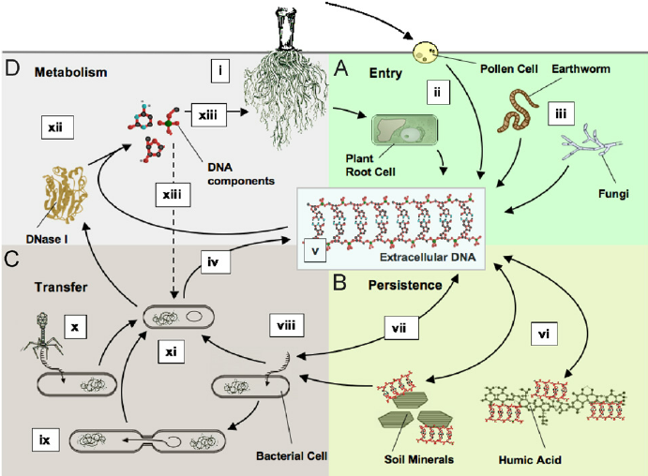
Fig. 1. The DNA cycle in soil. (A) Entry of DNA into Soil: Plant DNA is replicated during growth and cell division. During the later stages of plant development DNA degradation occurs by plant DNases in planta (i). Plant DNA enters soil through pollen release, cell lysis and the addition of plant materials to soils (ii). Soil fauna and fungi also release DNA into the soil environment (iii), as does bacterial lysis (iv). (B) Persistence of DNA in Soil: Following cell lysis, extracellular DNA persists in soil (v) where it can be protected by binding to soil humic acids (vi), clay minerals and sand particles in soil (vi), processes that are facilitated by cations (e.g., Ca 2+ and Mg 2+ ) and/or low pH. Note : bacterial transformation by the loosely held portions of bound DNA may still occur. (C) Transfer of DNA in Soil: Competent bacteria can integrate extracellular DNA into their genome (transformation) (viii). Bacterial DNA can be transferred to recipient bacteria through a conjugation bridge (conjugation) (ix). Bacteriophages insert DNA from a donor cell directly into a recipient bacterial cell (transduction) (x). Bacterial growth and cell division replicates (amplifies) integrated DNA (xi). (D) Degradation of DNA in Soil: Unbound DNA is restricted and digested by extracellular DNases of microbial origin (xii), which are ubiquitous in the soil environment and provide oligonucleotides and nutrients that are used in metabolism by microorganisms and plants (Levy-Booth et al., 2007)

Slide 53
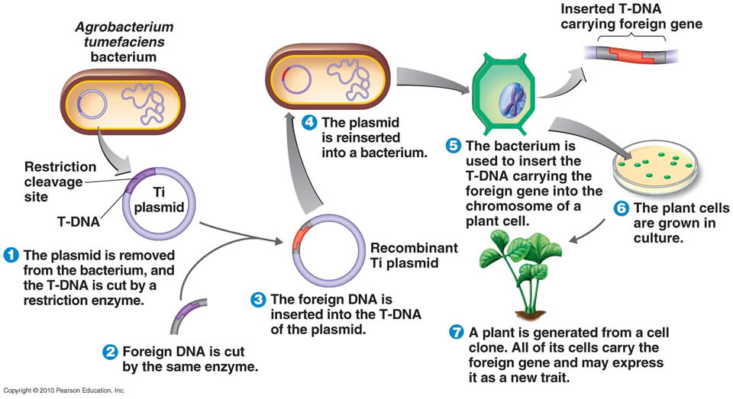
Plazmidy
rychlý přenos genetické informace – odpadní vody nemocnic, surové kaly a produkty čistíren odpadních vod, vodní prostředí, výkrmny zvířat, rostliny, půda
geny rezistence k antibiotikům
geneticky modifikované plazmidy – využití v průmyslu, transgenní rostliny
skupina 640 lidí – 356 jedinců, kteří nebyli v nedávné době vystaveni antibiotikům – u jedinců, kteří měli vysoký výskyt rezistence k rtuti v zažívacím traktu, byla vysoká pravděpodobnost výskytu rezistence ke dvěma nebo více antibiotikům (Hg uvolňovaná z plomb může působit selekci k rezistenci na antibiotika v mikroflóře úst a zažívacího traktu)

Slide 54
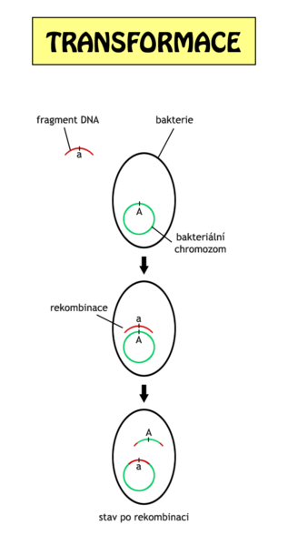
Transformace
přímé přijetí exogenní DNA
Kompetence buněk – v určitých fázích růstového cyklu - při změně nutričních podmínek
Tři fáze transformace
-navázání cizí DNA na buňku
-transport genetického materiálu přes buněčné obaly
-integrace transformující DNA do genomu buňky jako replikon, nebo rekombinace do existujícího replikonu

Slide 55
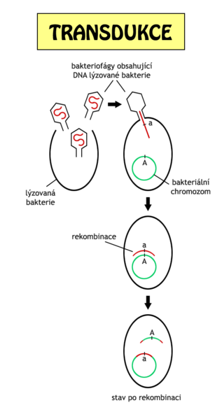
Transdukce plazmidu
za využití bakteriofága
Plazmid „přibalen“ při kompletování fágové částice
buď se udrží a replikuje celý plazmid
nebo se fragment plazmidu zabuduje rekombinací do recipientní DNA
ev. bude DNA dormantní a případně později degradovaná

Slide 56
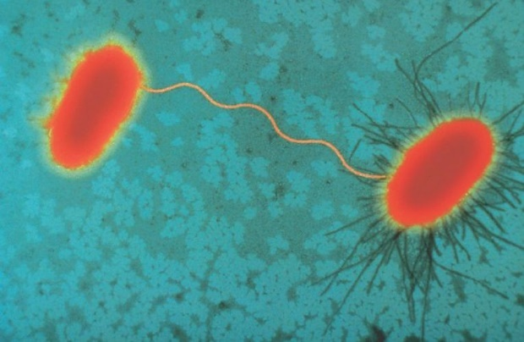
Konjugace
transfer genů z jedné prokaryotické buňky do druhé přímým kontaktem buněk
kódováno samotným plazmidem
výsledkem je přítomnost plazmidu v donorové i recipientní buňce
komplexní proces, ne všechny bakterie to umí (G+ adheziny, hlavně G-)
sex pilusy G-
přenos plazmidů s geny rezistence k antibiotikům nebo s geny kódujícími degradační metabolické dráhy
plazmidy se chovají v prostředí dynamicky – geny přispívající ke zdatnosti populace jsou udržovány, ostatní jsou rychle ztraceny
neesenciální geny neudržovány zvláště pokud je silná kompetice o ekologickou niku (exprese takovýchto genů má inhibiční efekt na růstovou rychlost hostitelské buňky)
transfer genů ale může udržet alelu nebo extrachromosomální element i navzdory selekci - i méně zdatný kmen se může udržet opakující se mutací nebo migrací z jiné populace
méně zdatná alela se také může udržet, když je v asociaci
s pozitivní alelou taková vazbová nerovnováha převládá u bakterií
z důvodu jejich asexuální reprodukce a rekombinace konjugací,
transformací a transdukcí

Slide 57
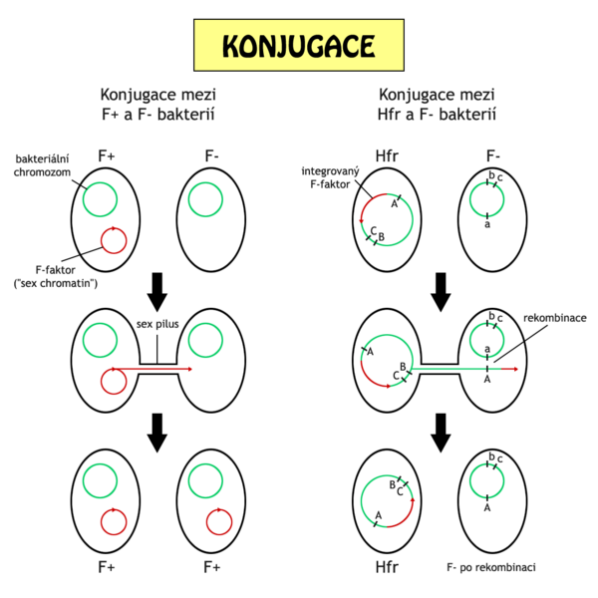

Slide 58
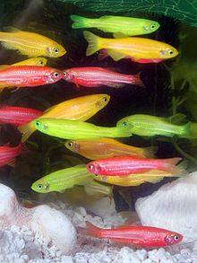
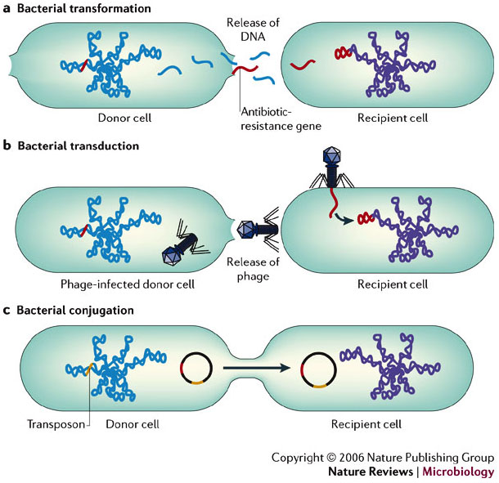
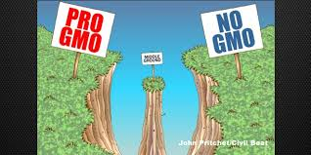
Risk zavedení geneticky modifikovaných mikroorganismů
jak dlouho se nový organismus nebo jeho DNA udrží v prostředí?
je možný přenos genů do dalších generací?
VNC (viable non culturable) - vnesený nový organismus je obvykle brzy nedetekovatelný kultivačními postupy, ale po přidání „svého“ substrátu se opět objeví
GloFish

Slide 59
Diverzita a stabilita mikrobiálních komunit
Biologická komunita se skládá z:
několika druhů s vysokým počtem jedinců
a mnoha druhů s malým počtem jedinců
dominantní druhy - většinu toků energie
méně početné druhy ale určují diverzitu trofické úrovně i celé komunity
pokud jedna nebo více populací dosahují zvýšené hustoty (úspěšná kompetice a dominance jedné populace) – vede to ke snížení diverzity
komunita s komplexní strukturou, bohatá na informace (druhová bohatost) potřebuje méně energie pro udržení této struktury
se odráží i v nižší intenzitě primární produkce na jednotku biomasy při udržení stabilní úrovně diverzity
tato obrácená závislost mezi diverzitou a produktivitou je zvlášť patrná v podmínkách, kdy environmentální změny podporují rychlý mikrobiální růst a vývoj komplexních mikrobiálních komunit

Slide 60
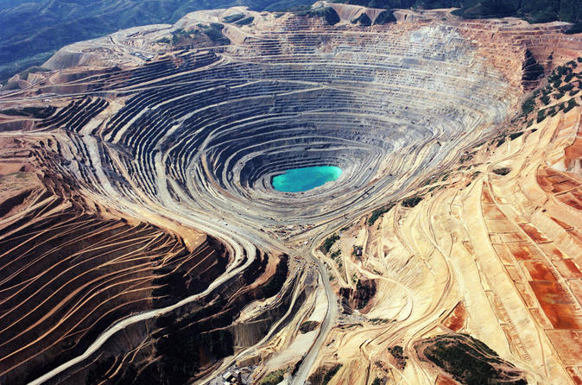
druhová diverzita komunity podobná genetické diverzitě populace – umožňuje různé reakce v dynamickém ekosystému
pokud je dominantní jeden jednostranný faktor, pak je k udržení stability potřebí méně flexibility – adaptací populace je stenotolerance (vyšší specializace)
adaptací komunity-dominance několika málo populací:
- populace solných jezer bude více stenohalinní (vyžaduje užší rozpětí salinity) než populace ústí řeky
- diverzita populace horkých pramenů je nižší než diverzita řeky bez polutantů

Slide 61
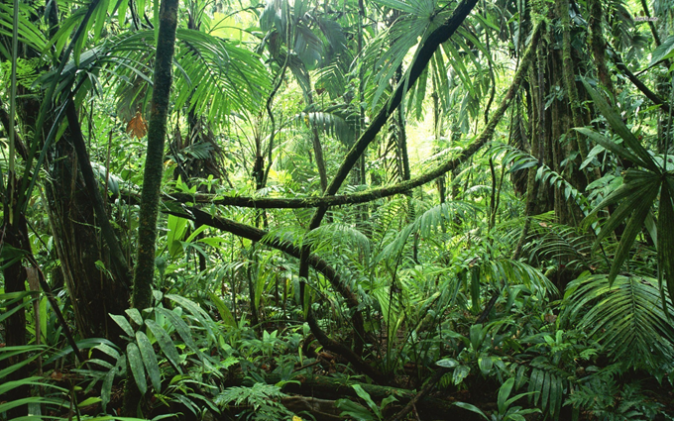
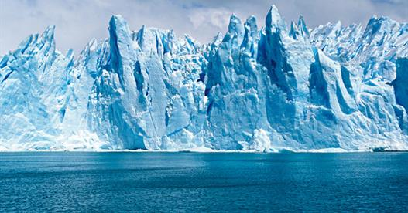
Ve fyzikálně kontrolovaných prostředích druhová diverzita nízká - adaptace k převládajícím fyzikálně-chemickým stresům má vysokou prioritu, neposkytuje místo pro evoluci přesně vyvážených a integrovaných druhových interakcí
(kyselé bažiny, horké prameny, Antarktické pouštní habitaty)
V biologicky kontrolovaných ekosystémech druhová diverzita vyšší – význam mezipopulačních interakcí převáží význam abiotického stresu – fyzikálněchemické prostředí umožní větší mezidruhovou adaptaci mající za výsledek druhově bohaté asociace (druhová bohatost půdy; naopak stres, narušení – infikovaná rostlinná nebo živočišná tkáň – výrazné snížení diverzity)

Slide 62

stabilita je spojována s vysokou diverzitou, ale neexistuje zde přímá příčinná souvislost mezi diverzitou a stabilitou
v komunitě s vysokou diverzitou neexistuje nejdůležitější populace – i když je jedna populace eliminována, komunita se nezhroutí
není ale jasné, jaká úroveň diverzity je nutná k udržení stability komunity
i komunity s vysokou diverzitou nejsou schopné snášet obzvlášť silné a neustálé narušování -různorodá stabilní komunita aktivovaných kalů
toleruje přítok mnoha toxických chemikálií v nízké koncentraci
vysoký přívod nějaké toxické substance může způsobit kolaps komunity

Slide 63

jak druhy kolonizují (invade) prostor, rychlost zvyšování siverzity klesá, ale zvyšování počtu zástupců druhů
v komunitě nemusí změnit biomasu komunity
nakonec počet druhů dosáhne úroveň stability
během raných fází sukcese komunity má počet druhů tendenci se zvyšovat
druhová diverzita vrcholí během raných nebo středních fází sukcese a může se nadměrně snížit v stabilní klimaxové komunitě

Slide 64


významnou otázkou - vztah mezi diverzitou a stabilitou komunity
studie vlivu interakcí predátor-kořist na diverzitu a stabilitu komunity
model - protozoa a bakterie: stabilita komunity predátorských protozoí se zvýšila se zvýšením diverzity na bakteriální úrovni
stabilita populace protozoí záleží na:
-nejen na diverzitě přítomných druhů (komunita dvou protozoi byla stabilnější než komunita tří protozoí – interakce mezi nimi)
- ale i na vlastnostech druhů sloužících jako kořist

Slide 65
Indexy diverzity
mnoho matematických ukazatelů popisujících druhovou bohatost a poměrné zastoupení druhů v komunitě
především pro makroekologii - problém určení druhu v mikrobiologii (70-97%)
mikrobiální ekologové používají numerickou taxonomii
- mnoho charakteristik (i fenotypových)
- následuje klastrová analýza – určení podobnosti organismů - podobné organismy = stejný druh
ukazatelé druhové diverzity dávají do souvislosti počet druhů a relativní význam jednotlivých druhů (druhovou bohatost a vyrovnanost/vyváženost)
druhovou bohatost lze vyjádřit jednoduchým poměrem mezi celkovým počtem druhů a celkovým počtem individuí
tento poměr měří počet druhů v komunitě, ale ne kolik jedinců toho kterého druhu je přítomno
vyrovnanost (ekvitabilita) měří proporci jedinců mezi druhy - je indikátorem, zda jsou zde dominantní populace

Slide 66
Shanon-Weaver index
je citlivý k druhové bohatosti i relativní druhové hojnosti
Ale pozor při interpretaci výsledků – je citlivý k velikosti vzorku (zvláště u malých vzorků opatrná interpretace)
Equitabilita – vyrovnanost – nezávislá na velikosti vzorku – se dá vypočítat z Shanon-Weaver indexu
Indikátory druhové diverzity - odrážejí komplexnost struktury komunity
měří podíl individuí mezi druhy - indikuje, zda jsou zde dominantní populace
Ředění (rareface) porovnává zjištěné počty druhů s počty vypočtenými počítačovými modely
tento postup byl použit pro mikrobiální komunity
problémem u všech přístupů zůstává úroveň podobnosti použitá pro definování mikrobiálního druhu

Slide 67
Watve a Gangal (1996) navrhli použít průměrnou taxonomickou vzdálenost mezi všemi páry izolátů jako nedruhový (species-less) index diverzity bakteriálních komunit
podle tohoto měřítka bakteriální komunity s méně taxonomicky odlišnými dominantními druhy by měly větší průměr (střední hodnotu) doprovázený větší variancí/rozdílností, zatímco bakteriální komunity s větším
počtem středně nepodobných biotypů by měly větší průměr (střední hodnotu) doprovázený malou variancí
teoreticky by se diverzita měla zvyšovat během sukcese
toto bylo potvrzeno při studiích kolonizace síťoviny ponořené do jezerní vody:
- Shannon-Weaver index (tedy diverzita) se během prvních 10 dnů zvyšovala
-během této doby některé pionýrské populace zanikly a relativní zastoupení biomasy se přesunulo
od heterotrofních bakterií k řasám a sinicím
měření prokázaly, že stres snižuje diverzitu Shanon-Weawer index bakteriální komunity povrchové
vrstvy vody je nižší u Arktického oceánu než oceánech mírného pásma
narušení systému (nový polutant) – snížení diverzity
diverzita bakteriálních společenstev je dobrým indikátorem znečištění (polutantů)

Slide 68

Genetické/molekulární indexy diverzity
měřením heterogenity DNA celého mikrobiálního
společenstva
extrakce DNA celého mikrobiálního společenstva
ze vzorku odebraného z daného habitatu
odstranění nečistot (PVPP, hydroxyapatit, CsCl)
nastříhání, denaturace a reasociace DNA
půda – 4.000 zcela odlišných genomů bakterií
cca 200x vyšší než odhad diverzity pro izolované bakteriální kmeny – problém nekultivovatelnosti
(podmínky na petričkách zvýhodňují rychle rostoucí bakterie schopné růst na půdách s vysokým obsahem živin)
RFLP
D/TGGE
FAME (fatty acid methyl ester)
LH PCR
REP PCR (repetitive extragenic palindromic sequences

Slide 69

DĚKUJI ZA POZORNOST

